Slide 1
МОУ Уров-Ключевская СОШ

Slide 2
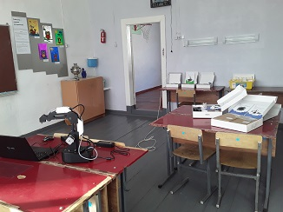
Технологическая лаборатория
Наборы по робототехнике
Робот-манипулятор

Slide 3
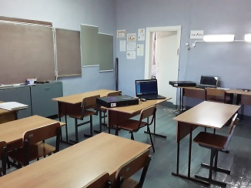
Физическая лаборатория
Цифровая физическая лаборатория

Slide 4
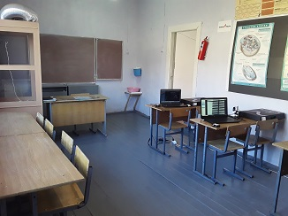
Лаборатория химии и биологии
Цифровая лаборатория по биологии
Цифровая лаборатория по химии

